Slide 1
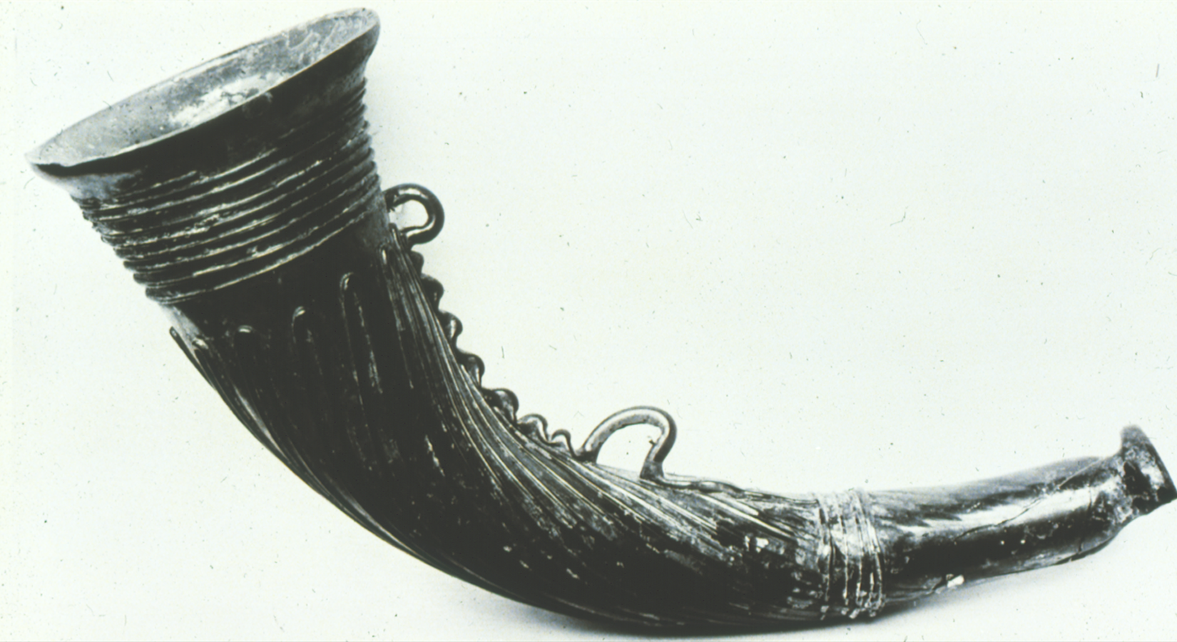
Faculté de droit Sections B et B
Université de Montréal Automne 2022
Prof. Michel Morin
DRT 1010 – FONDEMENTS DU DROIT I
CAPSULE IIA DU MODULE 2
Les royaumes barbares

Slide 2
LE DÉCLIN ET LA RENAISSANCE DE LA SCIENCE JURIDIQUE EN FRANCE AU MOYEN ÂGE
Les royaumes barbares (Ve-VIIIe siècles)
Le déroulement des procès
Les représailles et l’accusation
Les juges
Le serment et les cojureurs
Le duel judiciaire et les ordalies

Slide 3
LE DÉCLIN ET LA RENAISSANCE DE LA SCIENCE JURIDIQUE EN FRANCE AU MOYEN ÂGE
Les royaumes barbares
2. Le système de la personnalité des lois
Le fonctionnement du système
La rédaction des lois des royaumes barbares
Les lois des Romains: le «Bréviaire d’Alaric»
La disparition du système vers le IXe siècle

Slide 4
LE DÉCLIN ET LA RENAISSANCE DE LA SCIENCE JURIDIQUE EN FRANCE AU MOYEN ÂGE
Les royaumes barbares
406 L’Empire romain d'Occident est envahi par les Barbares venus du nord. Son territoire diminue graduellement, jusqu’à sa chute définitive, en 476. (Introduction historique, p. 101-104, nos 198-201, facultatif).
À la fin du Ve siècle, des Francs, des Wisigoths et des Burgondes sont présents dans le royaume des Francs; la majorité de la population est toutefois composée des descendants des habitants de l’Empire romain, appelés simplement « Romains ».

Slide 5
Le déroulement des procès (Introduction historique, nos 212-215)
Les représailles et l’accusation
Les juges
Le serment et les cojureurs
Le juge choisit la partie (demandeur ou défendeur) qui prête serment en premier lieu.
Celle-ci fait ensuite venir le nombre de cojureurs prévu par la loi applicable aux parties afin qu’ils prêtent serment.
Après que cela, l’adversaire peut prêter un contre-serment.
Le juge doit faire alors appel à Dieu.
Notes:
Notion de justice totalement différente pour les peuples barbares.
Dans ce système, lorsqu’il y a un acte de violence, la famille de la victime peut exiger des représailles.
La victime peut préférer s’adresser au juge et porter une accusation.
L’accusé est obligé de se repre2tenter devant le juge.
Juges ont un rôle assez limité, s’assurent que tout est fait dans le respect de la tradition, siègent en public avec des hommes libres, nommés par le Roi. Procès débute par un serment (un appel à Dieu), souvent celui du défendeur en premier. Il doit dire qu’il n’a rien à se reprocher…
Serments très courts et précis, doivent être récités sans erreur, mais faciles à apprendre.
On essaie ensuit de voir si on peut confirmer le serment en demandant à la communauté de confirmer ce serment, donc de jurer eux aussi que le défendeur n’a rien à se reprocher.
Ces membres de la communauté se nomment les cojureurs. Ne savent pas forcément si vrai ou non, mais sont prêt à confirmer le serment.
Il y a la possibilité que la communauté refuse de la soutenir/aider, si on lui reproche d’être coupable, donc ça donne indice sur sa culpabilité.
Appel à la communauté à manifester sa confiance ou son manque de confiance envers la personne.
**si il n’y a pas (assez) de cojureurs, serment infirmé et procès perdu.
Pour les crimes majeurs ou grands enjeux, on ne peut pas arrêter juste au cojureurs (car pas 100% fiable, amis/ famille viennent soutenir). Il faut donc aller plus loin.
On permet alors à l’autre partie (souvent demanderesse) de prêter serment à son tour (contre-serment).
Rôle du juge= faire appel à Dieu. Fait une épreuve dans laquelle Dieu fera perdre la personne qui a menti en prêtant serment.

Slide 6
Le duel judiciaire et les ordalies
Le juge choisit si un duel ou une ordalie doit avoir lieu.
S’il choisit une ordalie, il choisit entre l’ordalie de l’eau et l’ordalie du feu.
Après qu’il a choisi l’ordalie, le juge décide quelle partie doit la subir.
Notes:
Duel: combat entre demandeur/défendeur et Dieu décidera le gagnant. Lorsque un des 2 ne peut pas se relever, il est perdant, perd le procès aussi. Celui qui a perdu est celui qui s’est parjuré (a menti a Dieu).
Certaines personnes ne pouvaient se battre (femmes, prêtres…) et avaient la possibilité d’embaucher un combattant. Le « champion » était celui qui se battait pour quelqu’un d’autre. À la fin tout le monde engageait des champions, les riches pouvaient embaucher des meilleurs champions et le rôle de Dieu devient plutôt significatif.
Si le juge décide que le duel n’est pas approprié, il peut choisir d’imposer une ordalie (à sa discrétion)
Ordalie: soit de l’eau ou du feu. Le juge choisit qui (du demandeur ou défendeur) subit l’ordalie. Épreuve qu’on organise pour que Dieu nous dise si une des 2 parties doit gagner ou perdre le procès.
Ordalie de l’eau: on ligote la personne, et on la jette dans l’eau. Si elle flotte, elle est rejetée par l’eau et donc impure et si elle reste au fond elle est pure donc innocente. Souvent réussi (environ 1min).
Ordalie du feu: on brûle la main pendant 1min ou 2 avec un fer. Puis, on observe si la main va bien guérir. Si plaie guérit bien après qq jours, la personne est pure et sinon impure perd le procès.
On peut croire qu’il y avait une certaine logique humaine, consciente ou non derrière cela (ordalie de l’eau plus facile, plus clément envers une main d’un vs un autre…)

Slide 7
Vote électronique : rejet des accusations dans le royaume des Francs

Slide 8
La rédaction des lois des royaumes barbares
La loi salique pour les Francs saliens (VIe siècle) et la loi des Francs ripuaires (entre 629 et 639)
Le code d’Euric des Wisigoths (476)
La loi «gombette» (vers 502), préparée par le roi Gondebaud pour les Burgondes
Notes:
Toute personne est rattachée à un peuple. On a par ex des wisigots, des burgondes ou encore des alamands dans le royaume des francs. Provient des parents. A la naissance, on fait partir d’un peuple et chaque peuple a son propre système de lois. Il y a qq exceptions, donc tout ce qui concerne la puissance de l’E, le Roi… mêmes lois, mais en ce qui concerne famille, … chaque peuple a ses propres lois.
On demande aux parties « Sous quelles lois vis-tu? ». Il peut y avoir plusieurs lois évoquées lorsque les 2 parties sont rattachées à 2 peuples différents, il faut donc choisir laquelle des 2 lois s’applique (souvent celle du défendeur, quand c’est une veuve on applique la loi du mari, l’église est soumise au droit romain)
=Système de personnalité des lois (la loi est propre à son peuple)
Il existe 2 lois pour les francs, selon si ce sont des francs salien ou ripuaires.
Il y a un code pour les Wisigoths
…

Slide 9
L’importance des compositions (Introduction historique, nos 220-223)
Les compositions sont une somme d’argent due par les barbares qui ont commis un crime à la victime ou à sa famille.
Après le jugement condamnant l’accusé, un tiers va au roi.
Si le condamné ne peut payer, il est livré à la victime, qui peut en faire un esclave ou peut le mettre à mort.
Notes:
Ces lois mises par écrit ne sont pas du tout comme un code civil/ comme les écrits de Justinien.
C’était plutôt le paiement d’une somme d’argent qui s’imposait plutôt que la mort comme punition.
Si défendeur a perdu, doit payer une somme d’argent, dont 1/3 va au Roi et 2/3 à la victime.
Sanction (plupart du temps) pour violence= somme d’argent
Si l’accusé n’a pas d’argent, on le remet à la victime et la victime peut en faire un esclave ou encore le mettre à mort.

Slide 10
Il s’agit généralement de la seule peine imposée, avec deux exceptions (initialement): 1) les attaques contre le roi, qui sont punies de mort et 2) les serfs (paysans non libres de quitter leur terre), qui subissent des peines corporelles ou la mort.
Le montant des compositions est réglementé dans les différentes lois barbares en fonction de chaque crime, du type de personne ou de blessure.
Lecture: Loi salique (extraits) (Studium)
Notes:
Attaques contre le Roi= mort automatiquement
Catégories des paysans qui ne sont pas totalement libres (n’ont pas d’argent anyway)=châtiment corporel (fouettés, mutilés…) ou mort

Slide 11
c. Les lois des Romains: le «Bréviaire d’Alaric»
En 507 ap. J.-C., Clovis impose à tous les Romains du royaume des Francs la «loi romaine des Wisigoths». Celle-ci a été rédigée en 506 dans le royaume voisin des Wisigoths sous le règne d’Alaric II.
Ce texte, communément appelé le « Bréviaire d’Alaric », reprend les principales règles romaines suivies à cette époque. Elles sont tirées pour la plupart du Code Théodosien de 438 et sont parfois suivies d’interprétations.
Vote électronique : Le système de la personnalité des lois
La disparition du système vers le IXe siècle
Notes:
Version simplifiée basée sur le code Théodosien
Toute la séance des jurisconsultes est oubliée/disparue
**avant Justinien
d. Disparition du système
Tout deviendra très local et graduellement, on constate qu’il n’y a plus de référence aux anciennes lois car l’origine ethnique n’est plus pertinente, les gens vivent dans les mêmes royaumes. Évolution/transformation du système et sera remplacé par celui de la féodalité.

Slide 12
QUE FAUT-IL RETENIR?
Une victime de violence peut exercer des représailles ou s’adresser aux juges.
L’accusé (en général) doit prononcer un serment sans erreur, appuyé par des cojureurs.
Si l’accusateur prête serment à son tour, pour les crimes graves, il faut organiser une épreuve afin que Dieu désigne la personne qui s’est parjurée et qui perd son procès.
Ce peut être un duel judiciaire (sans mise à mort) ou une ordalie (celle de l’eau ou du feu).
L’opinion des juges peut influer sur le choix de l’ordalie ou son interprétation.

Slide 13
QUE FAUT-IL RETENIR?
Sous le système de la personnalité des lois, toute personne est soumise à la loi de son peuple d’origine.
Des règles déterminent la loi applicable si les deux parties au procès sont d’origine différente.
Chaque peuple met ses lois par écrit à cette époque.
La loi applicable aux descendants des Romains reprend surtout des règles du Code théodosien de 438.
Les lois barbares comprennent principalement le montant des compositions payable au roi (1/3) et à la victime (2/3), sauf en cas d’attaque contre le roi ou lorsque qu’un serf est l’agresseur.
Ce montant varie énormément en fonction du type de blessure et des différentes catégories de victimes.

